Slide 1
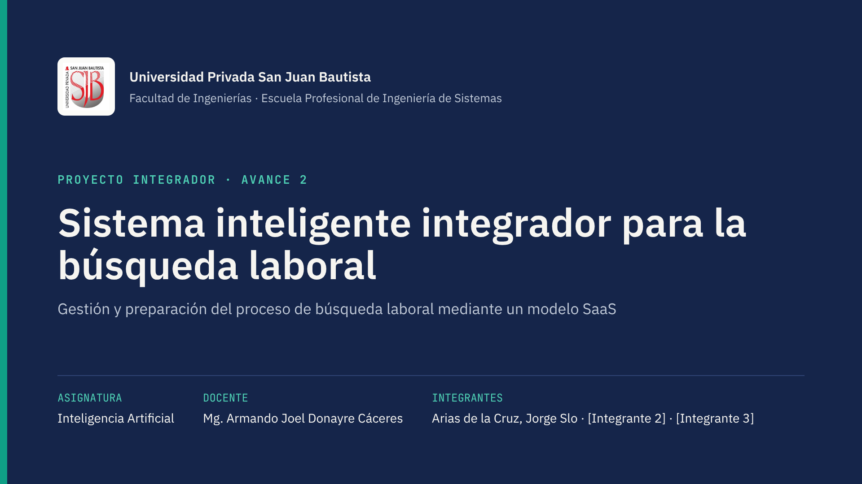
Notes:
Presentación del segundo avance del Proyecto Integrador. El sistema es una plataforma SaaS que centraliza el currículum, las ofertas, las postulaciones y la preparación de entrevistas, con un asistente de IA que combina reglas en Prolog con un modelo de lenguaje.

Slide 2
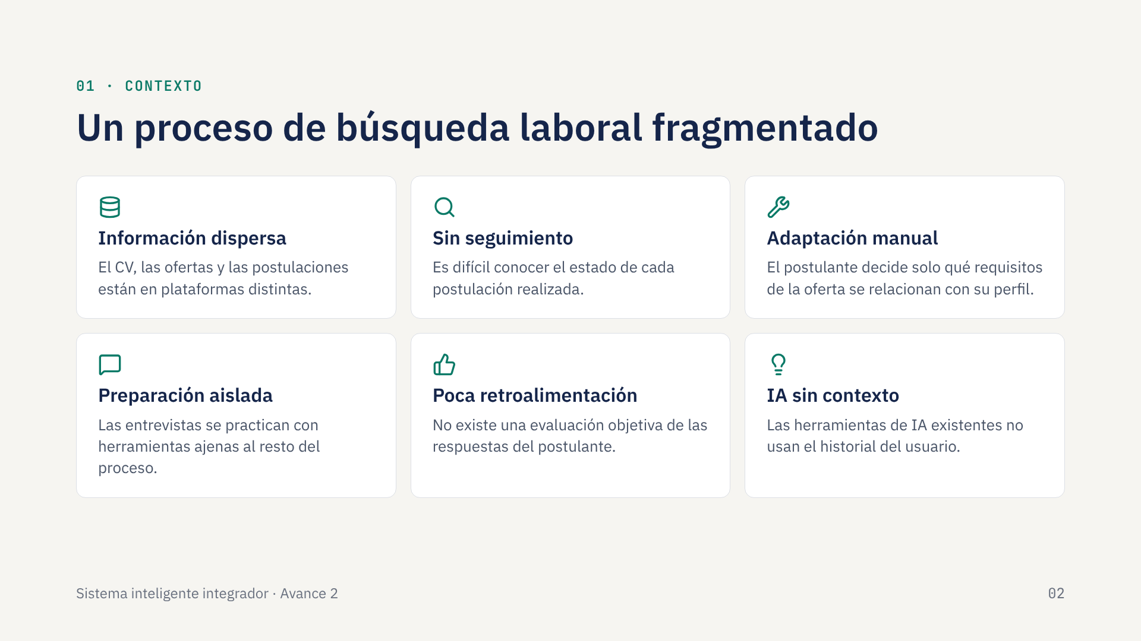
Notes:
Hoy el postulante usa una herramienta distinta para cada etapa: un procesador de textos para el CV, varias bolsas de trabajo, notas propias para recordar a qué postuló y otras herramientas para practicar entrevistas. Esto provoca pérdida de información, falta de seguimiento y poca retroalimentación. Incluso las herramientas de IA que existen trabajan aisladas y no conocen el historial del usuario.

Slide 3
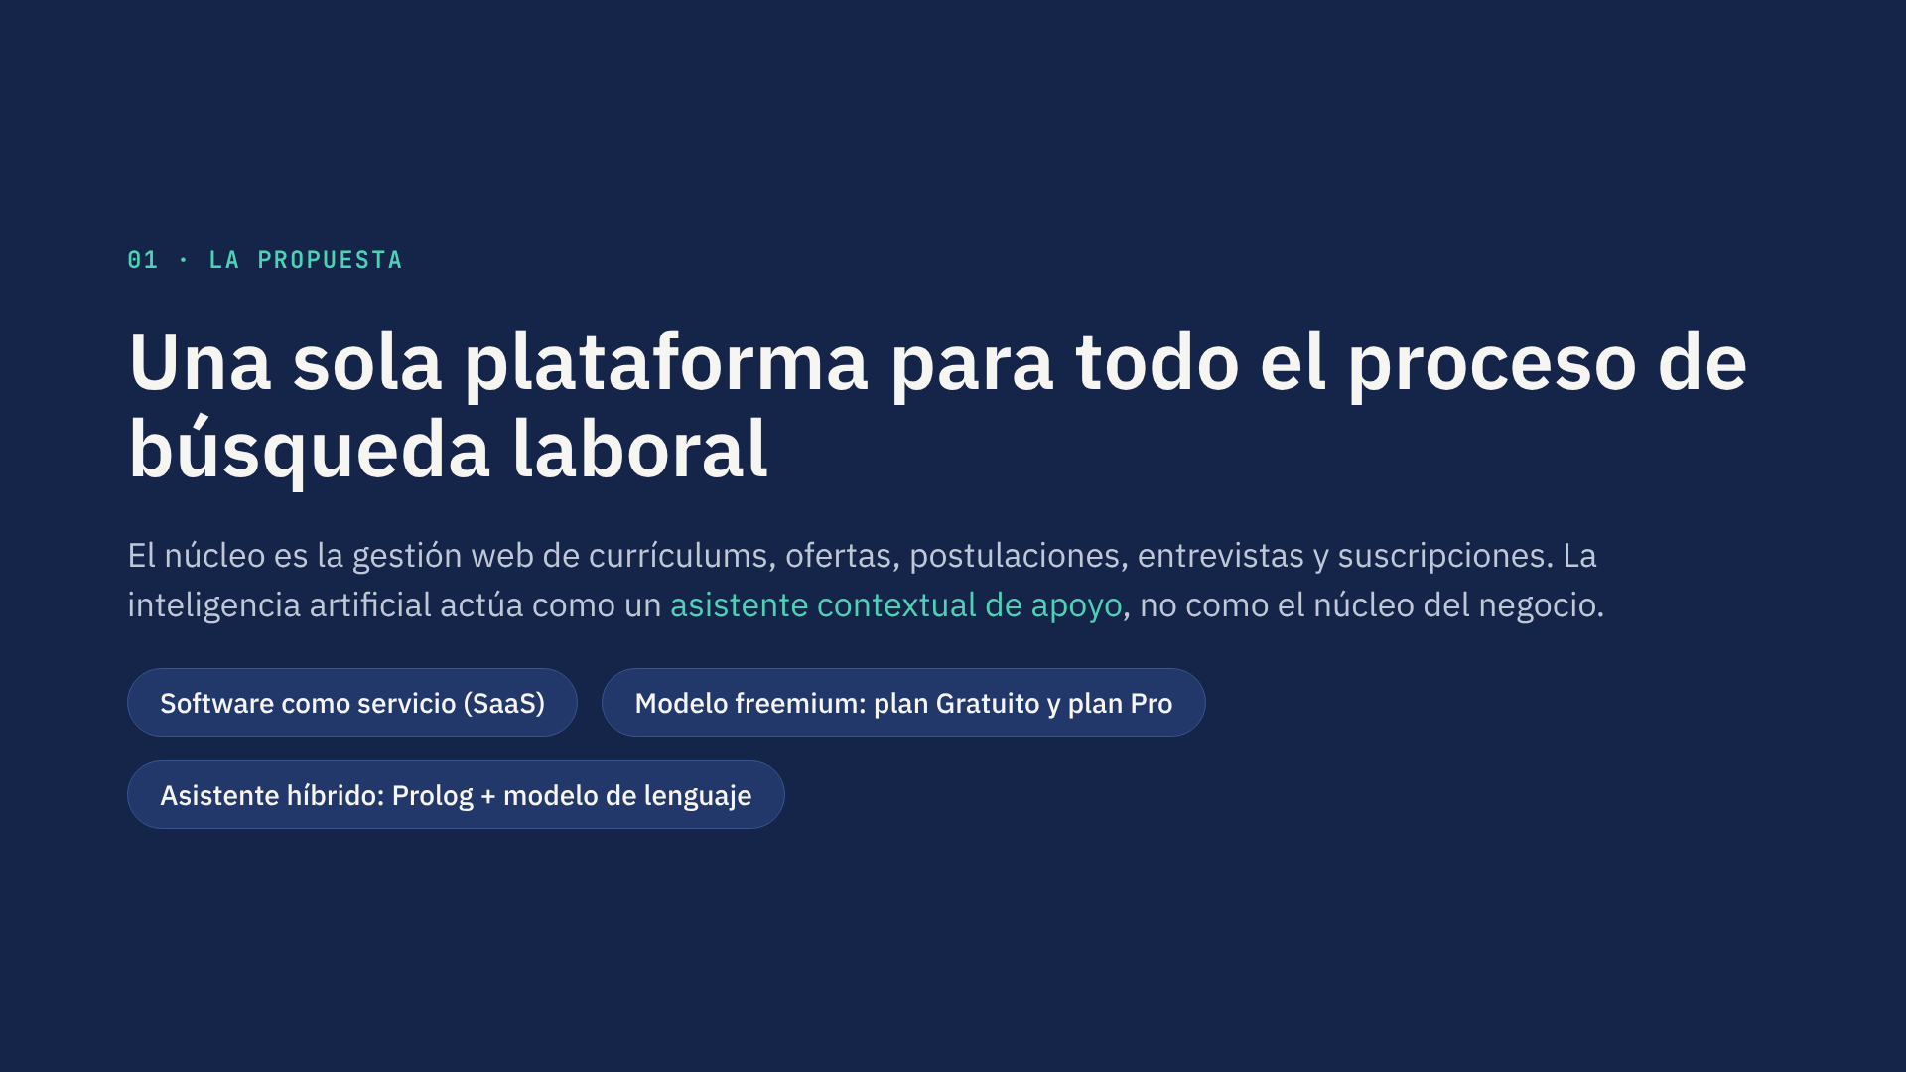
Notes:
Nuestra respuesta es una plataforma SaaS que reúne todo el proceso. Es importante remarcar que la IA no es el núcleo del negocio: el núcleo es la gestión web. El asistente usa la información ya registrada en la plataforma para orientar al usuario. El modelo de negocio es freemium: el plan gratuito permite cinco análisis al mes y el plan Pro amplía ese límite.

Slide 4
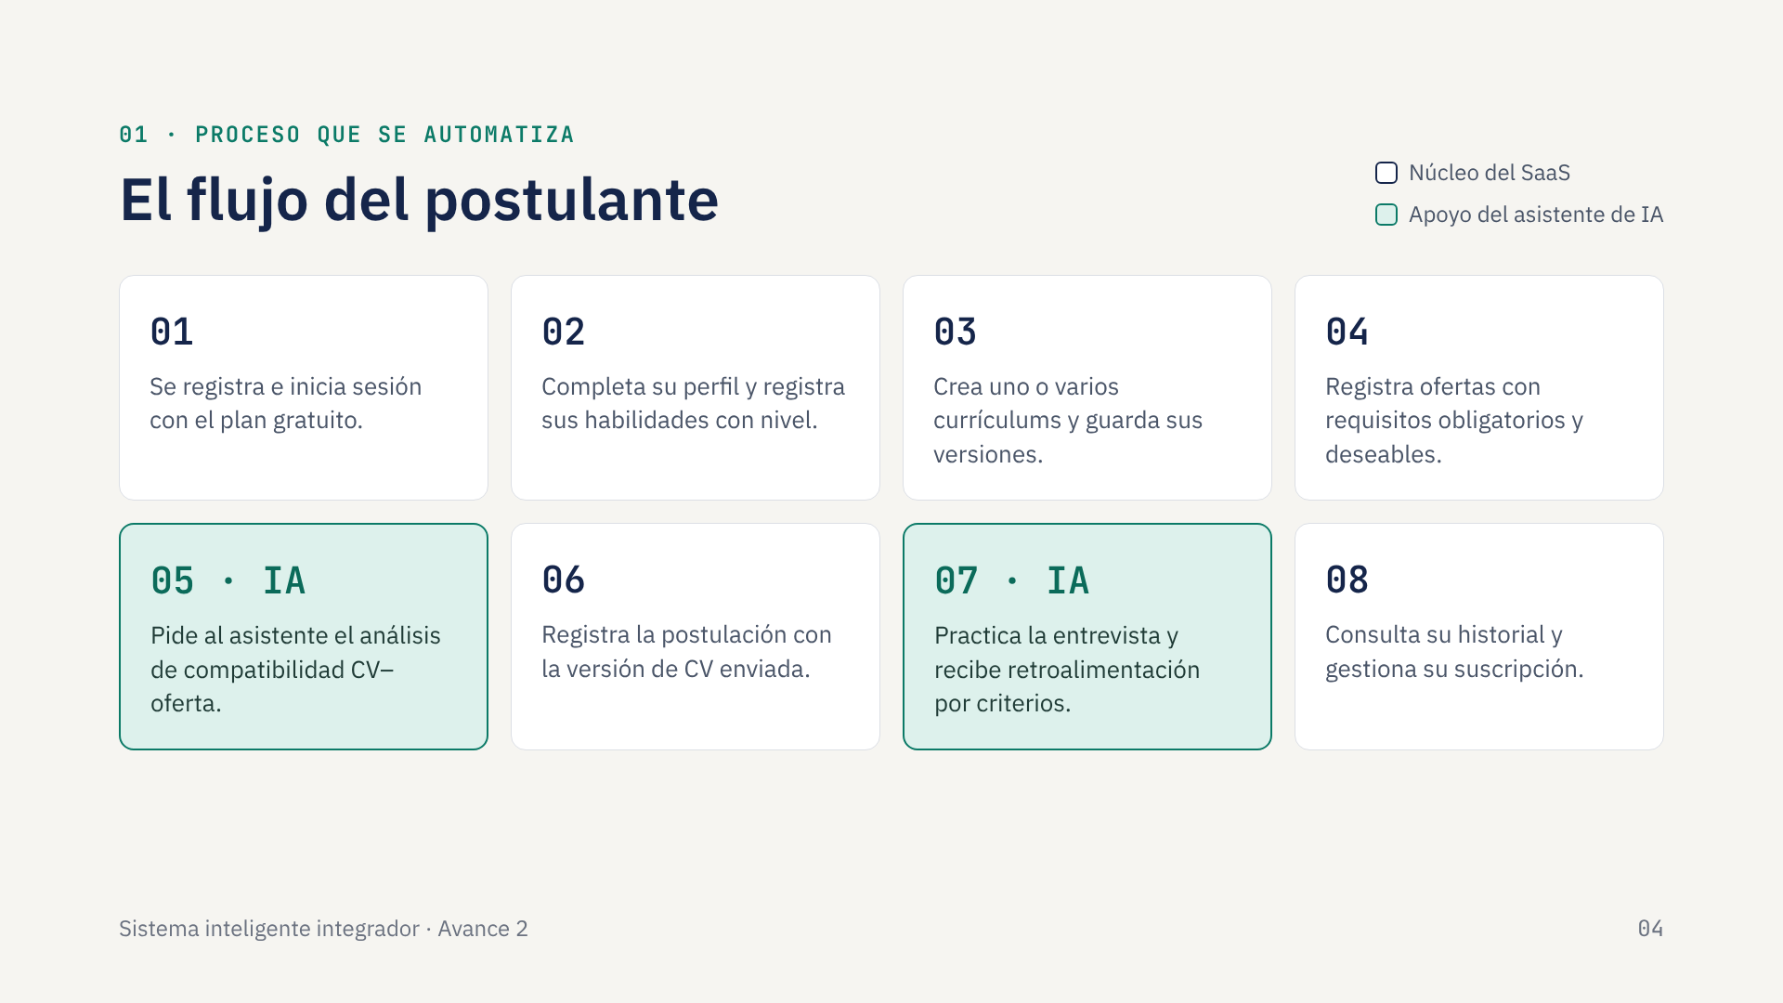
Notes:
Este es el flujo completo que la plataforma automatiza. Las actividades 1 a 4, 6 y 8 son el núcleo del SaaS. Solo las actividades 5 y 7, el análisis de compatibilidad y la práctica de entrevistas, incorporan el apoyo del asistente de IA.

Slide 5
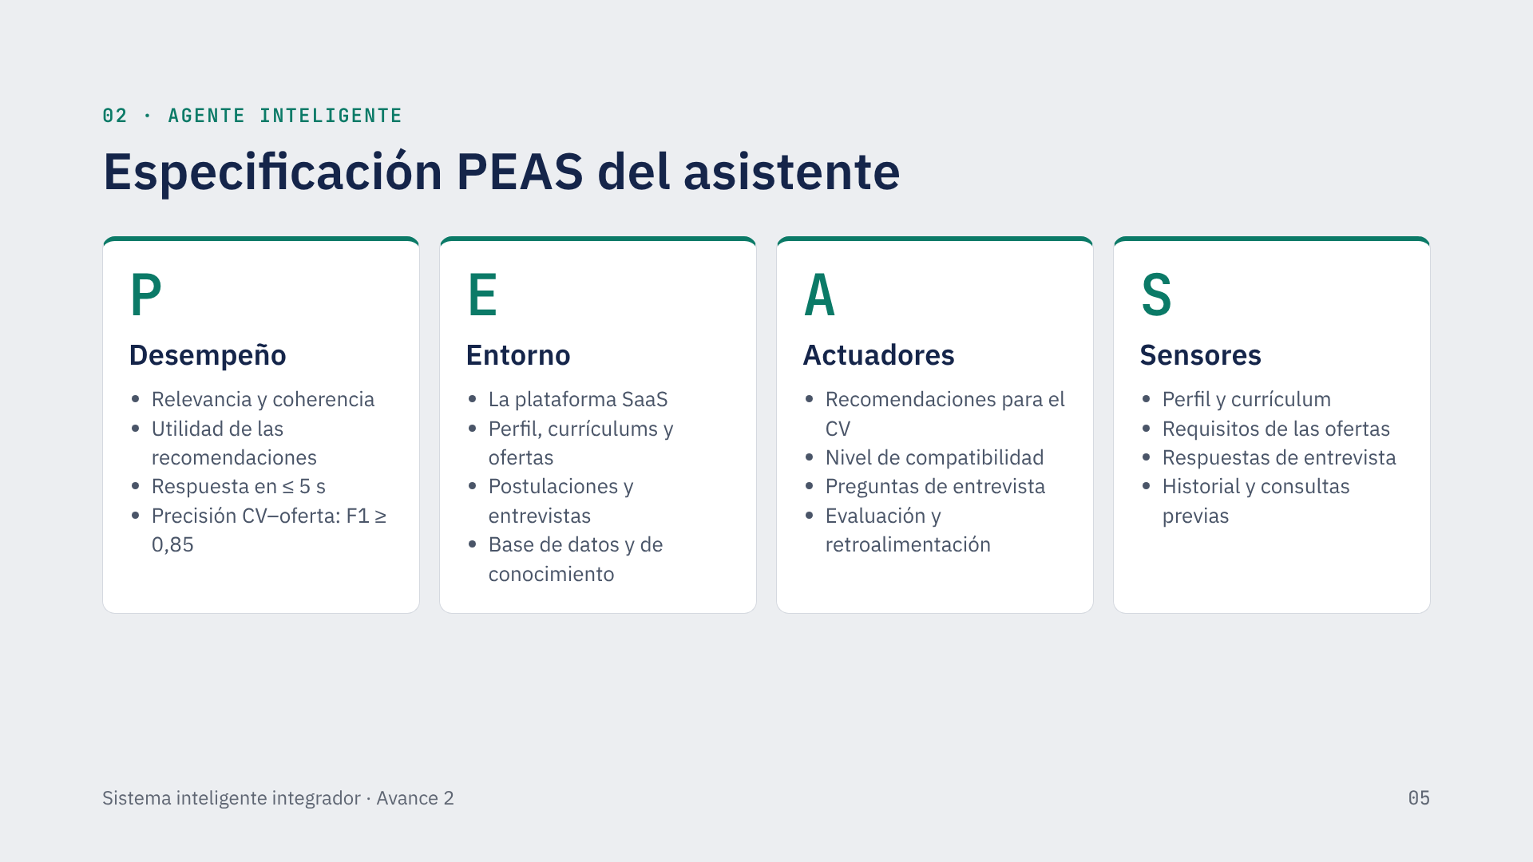
Notes:
Especificamos el agente con el esquema PEAS de Russell y Norvig. El desempeño se mide por relevancia, coherencia, utilidad, tiempo de respuesta y precisión en la correspondencia entre CV y oferta. El entorno es la propia plataforma. Los actuadores son las acciones que produce el asistente y los sensores son las fuentes de información que lee: perfil, CV, ofertas, respuestas e historial.

Slide 6
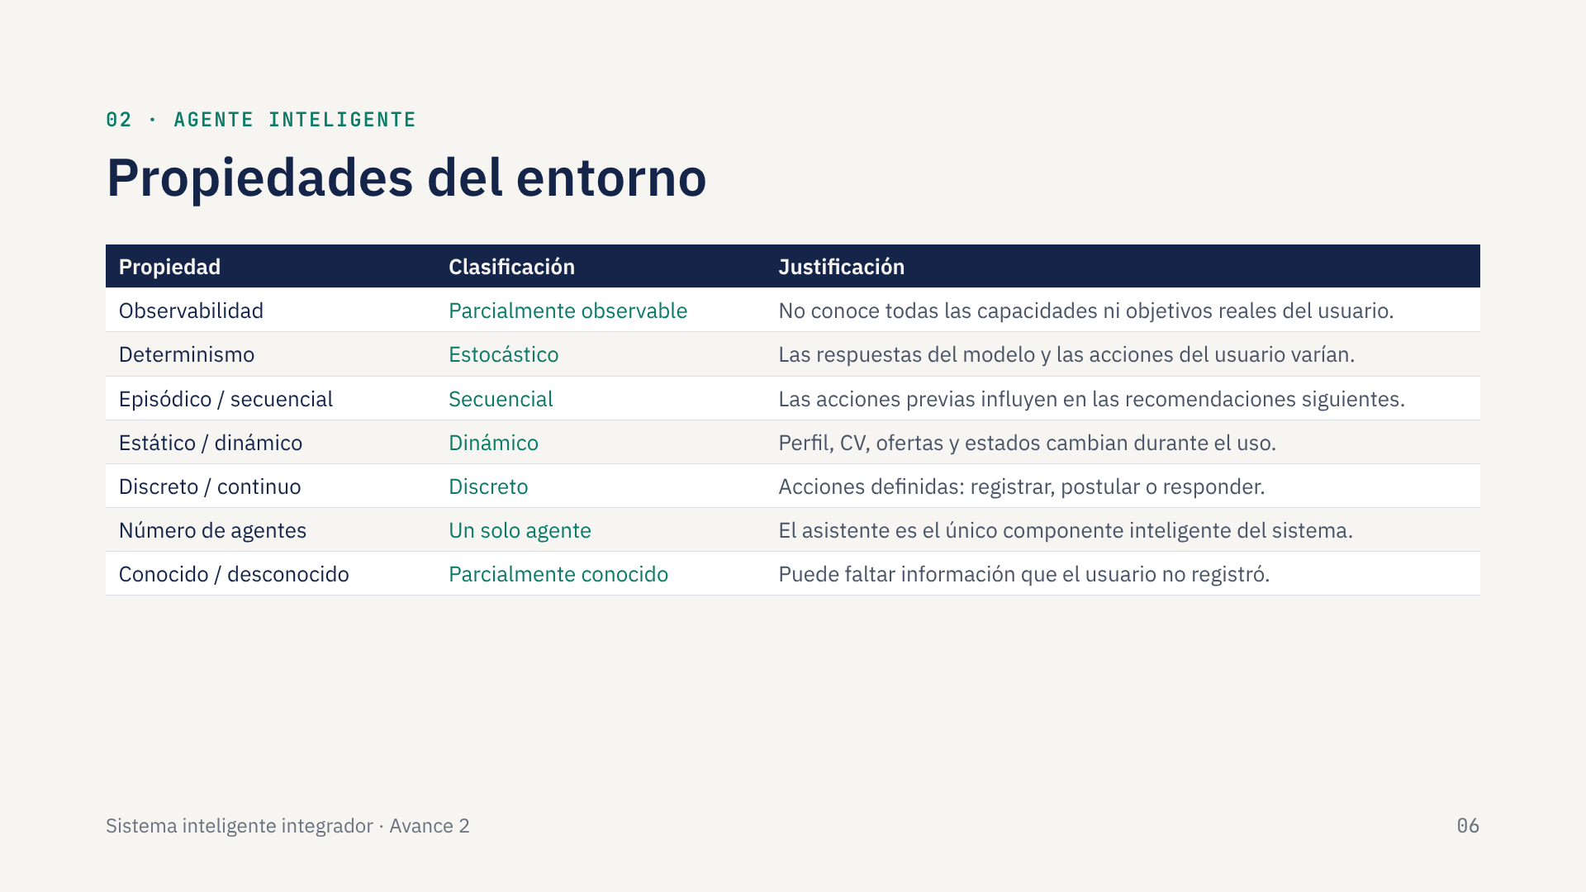
Notes:
En resumen, el entorno del asistente es parcialmente observable, estocástico, secuencial, dinámico, discreto y parcialmente conocido. Esto significa que el agente no trabaja sobre información totalmente controlada: depende de lo que el usuario registra y eso puede cambiar durante la interacción.

Slide 7
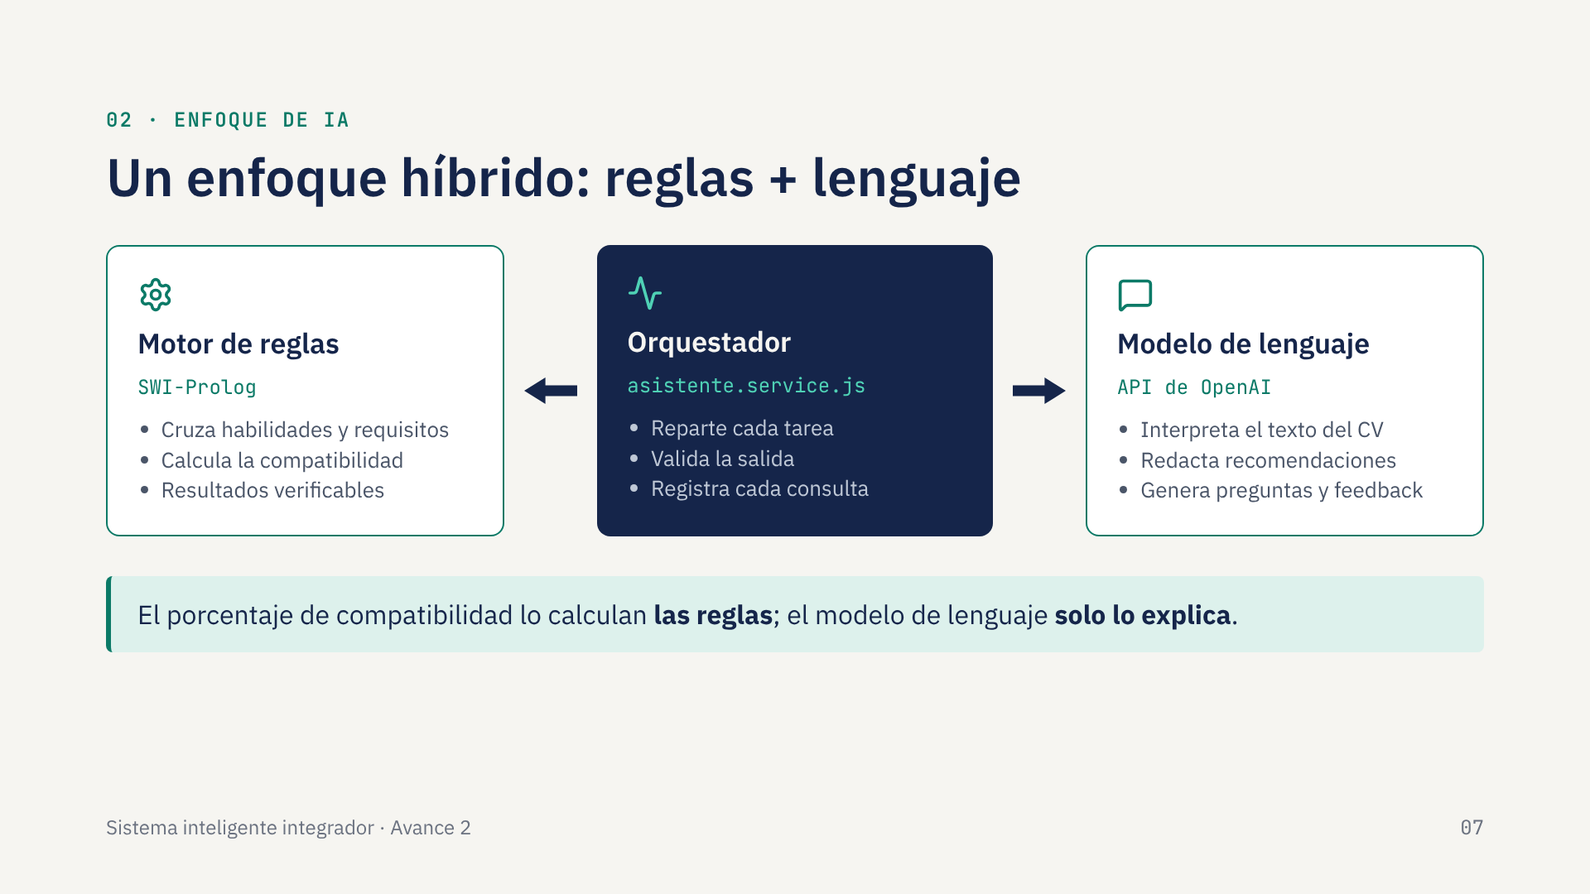
Notes:
El sistema tiene dos tipos de necesidades. Las operaciones con reglas claras, como saber si una habilidad cumple un requisito, se resuelven con Prolog. Las tareas de lenguaje natural, como analizar la redacción del CV o dar retroalimentación, las resuelve un modelo de lenguaje. El orquestador decide qué parte va a cada uno. Ventajas: separación de responsabilidades, mayor control, uso adecuado de la IA generativa y escalabilidad.

Slide 8
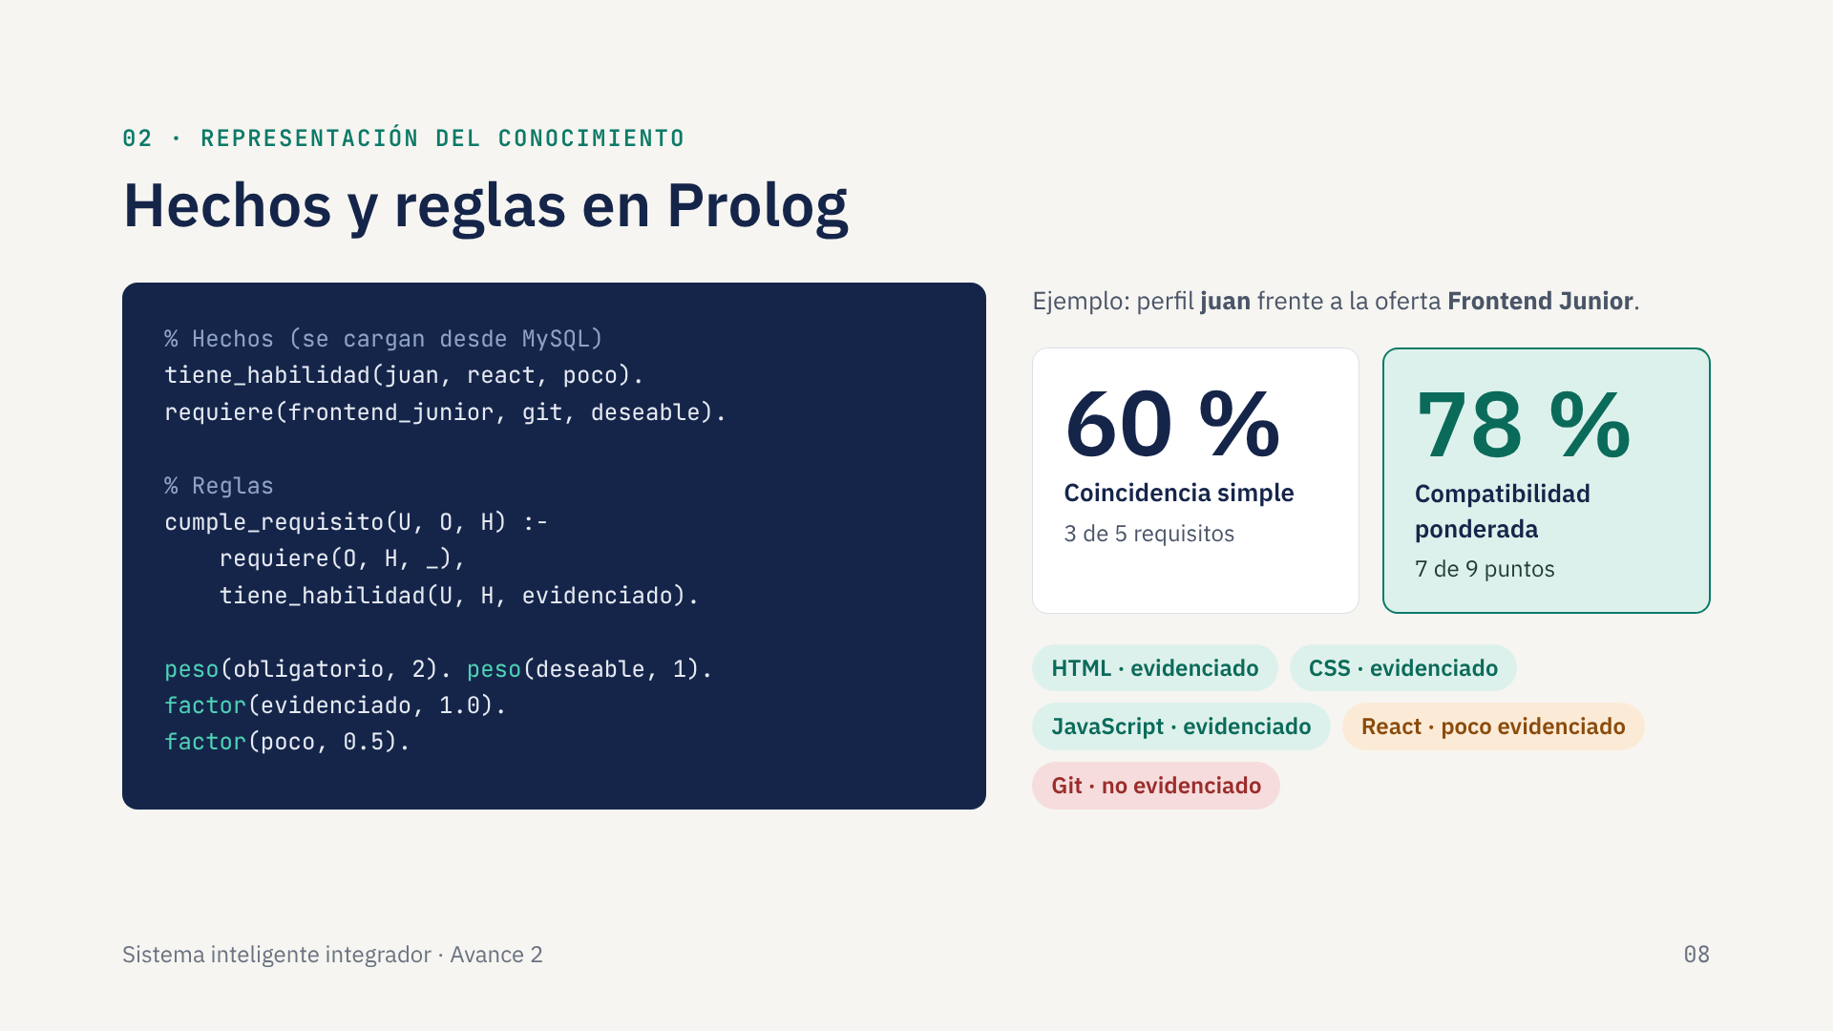
Notes:
El conocimiento se representa con hechos y reglas. Los hechos tiene_habilidad y requiere se generan a partir de las tablas perfil_habilidad y requisito_oferta, así que las reglas siempre trabajan con datos reales de la base de datos. La compatibilidad ponderada da peso 2 a los requisitos obligatorios y 1 a los deseables, y cuenta la mitad cuando la habilidad está poco evidenciada. Para el ejemplo, la coincidencia simple es 60 % (3 de 5) y la ponderada 78 % (7 de 9 puntos).

Slide 9
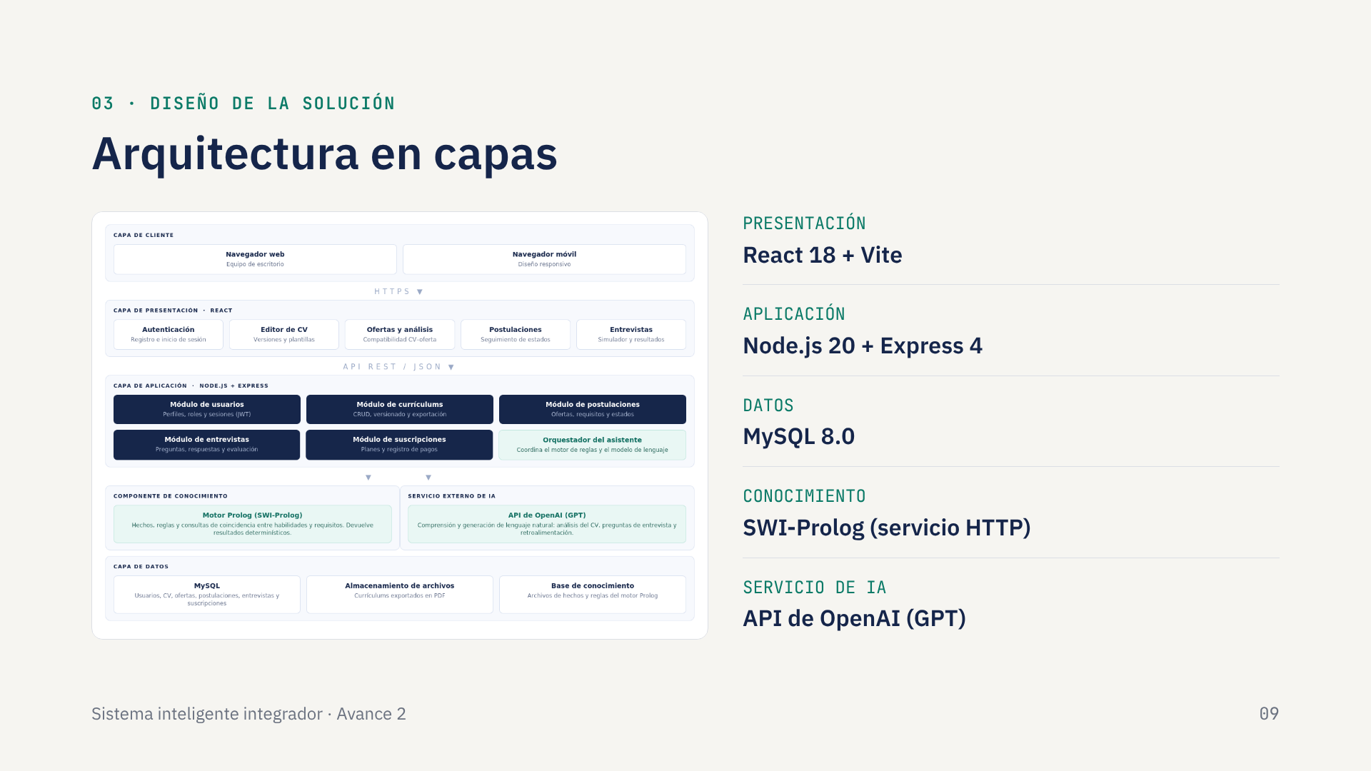
Notes:
La arquitectura separa el cliente, la lógica de negocio y los datos. El navegador se comunica por HTTPS con la interfaz en React, que consume una API REST en Node.js con Express. En la capa de aplicación está el orquestador del asistente, que consulta al motor Prolog y a la API de OpenAI como servicios independientes. Así, los componentes de IA se pueden cambiar sin afectar el núcleo de la plataforma.

Slide 10
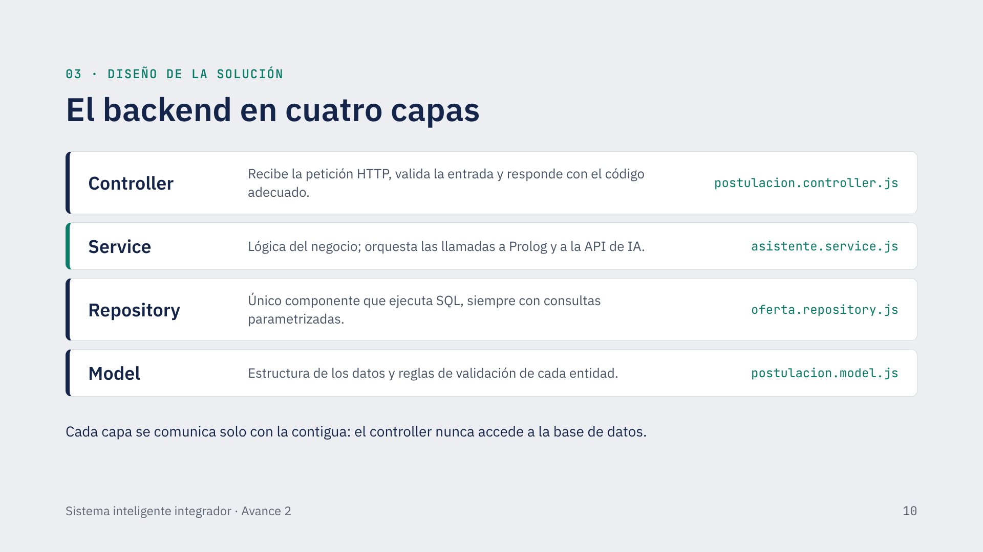
Notes:
Dentro del servidor seguimos el patrón de capas descrito por Fowler. El controller solo recibe y responde; el service contiene la lógica y es el único que llama a Prolog y a la IA; el repository es el único que toca MySQL; y el model define y valida las entidades. Además existen middlewares para autenticar, verificar el plan y manejar errores.

Slide 11
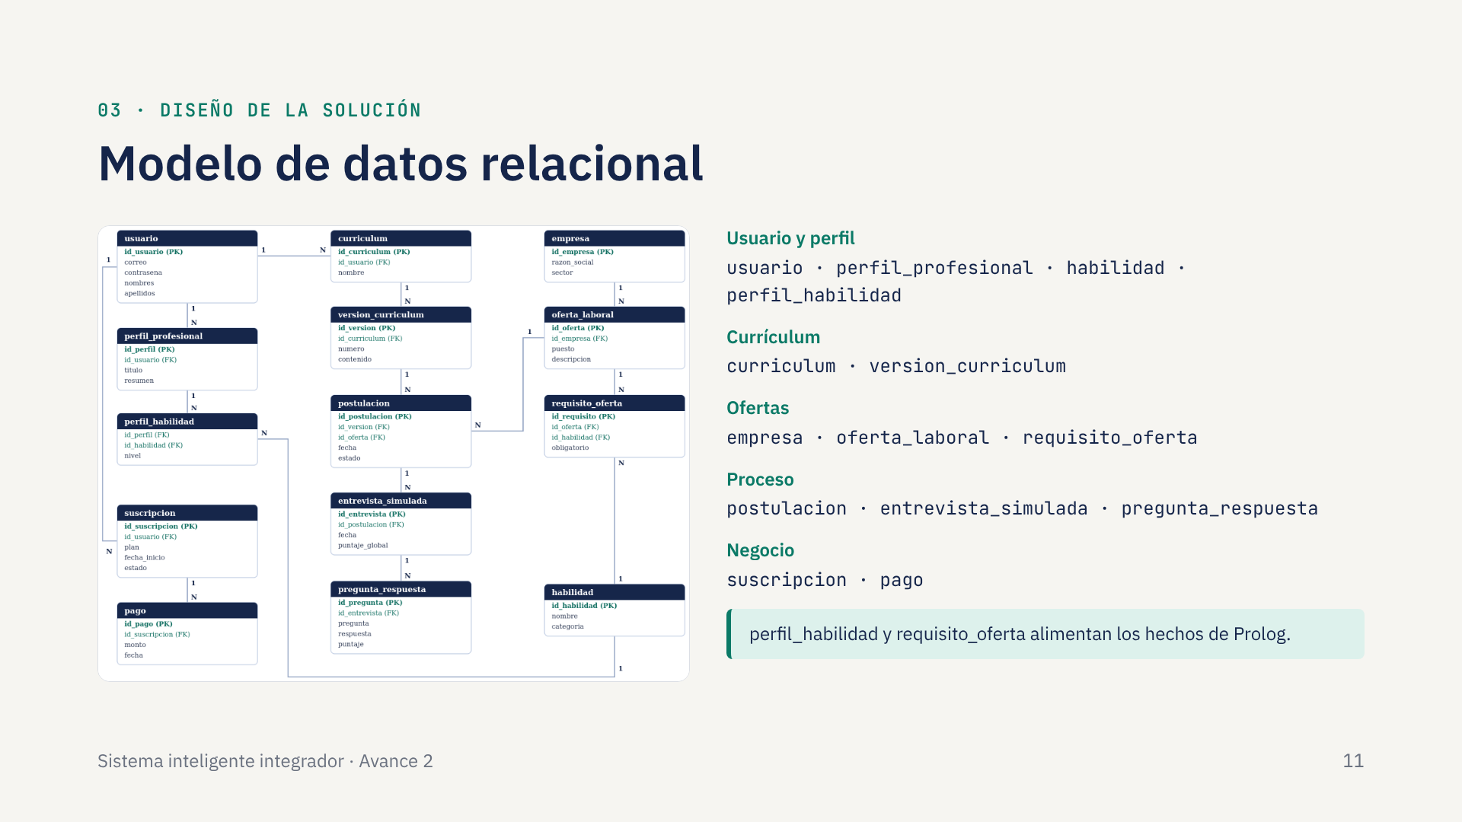
Notes:
El modelo tiene 14 entidades agrupadas en usuario y perfil, currículum, ofertas, proceso y negocio. A partir de él se generó el modelo físico en MySQL (schema.sql). Un detalle importante: cada registro de perfil_habilidad se convierte en un hecho tiene_habilidad y cada registro de requisito_oferta en un hecho requiere, así que Prolog nunca trabaja con datos escritos a mano.

Slide 12
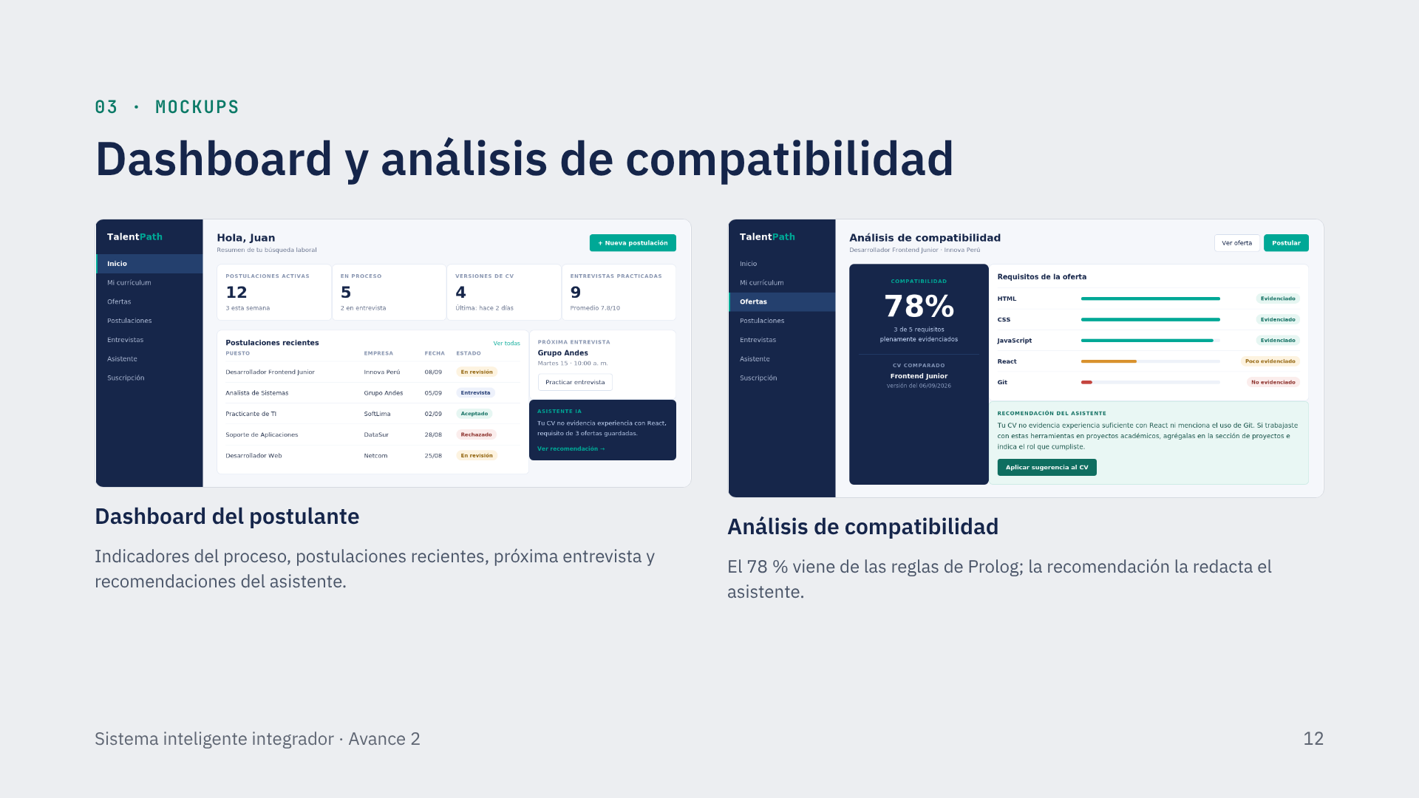
Notes:
Todas las pantallas comparten un menú lateral fijo y un área central de contenido. El dashboard resume el estado de la búsqueda laboral. La pantalla de compatibilidad muestra el porcentaje calculado por las reglas, el estado de cada requisito y la recomendación redactada por el asistente, con la opción de aplicarla al currículum.

Slide 13
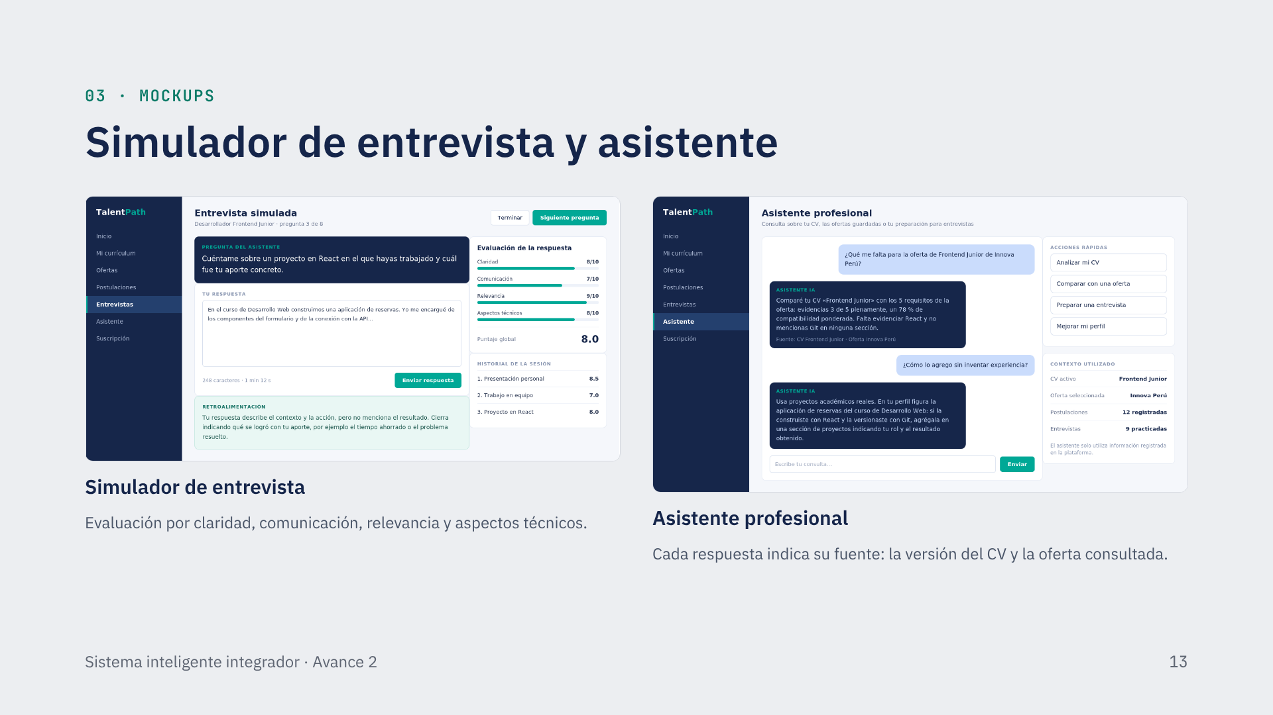
Notes:
En el simulador, el sistema formula una pregunta del puesto, el usuario responde y el asistente devuelve una evaluación por criterios con retroalimentación escrita. En la vista del asistente, el panel de contexto muestra qué datos de la plataforma está usando, que corresponden a los sensores del PEAS. El asistente no accede a información externa.

Slide 14
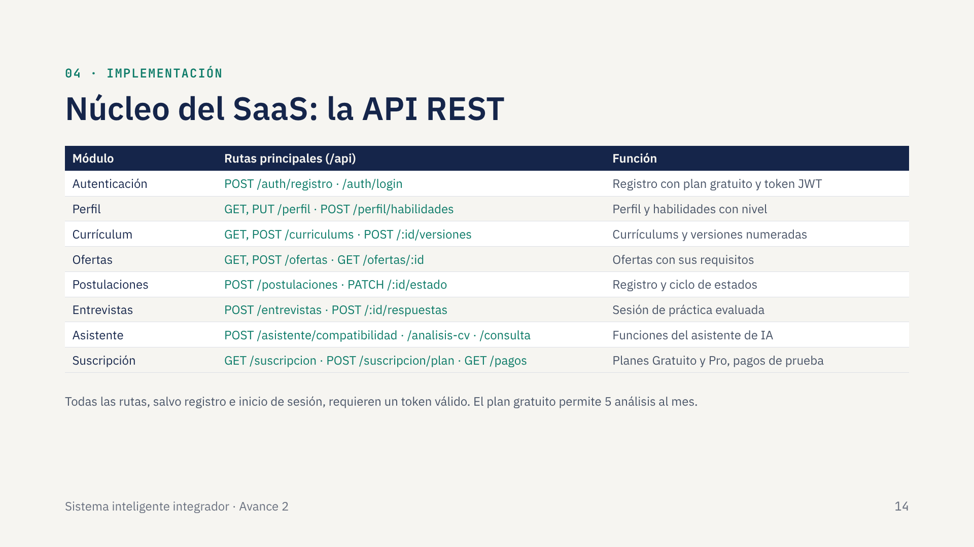
Notes:
Este es el núcleo implementado: ocho módulos expuestos como API REST. Algunos detalles: cada versión de CV se numera dentro de una transacción para evitar números repetidos; las postulaciones siguen un ciclo de estados y las transiciones no permitidas responden 400; el puntaje de la entrevista lo calcula el service como promedio, no el modelo; y el middleware verificarPlan responde 403 cuando el plan gratuito supera los cinco análisis mensuales. Los pagos se registran en modo de prueba.

Slide 15
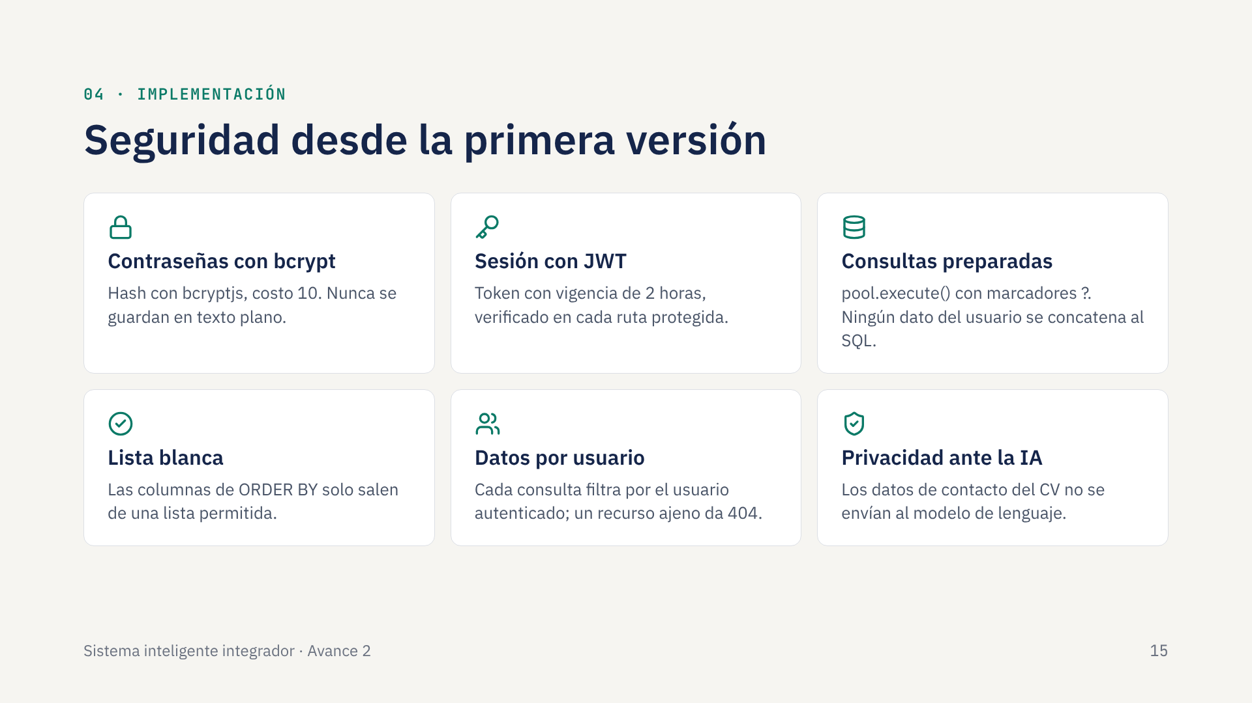
Notes:
La inyección SQL es uno de los riesgos más frecuentes según OWASP. Por eso todo acceso a datos usa consultas preparadas: si alguien escribe ' OR '1'='1 en el correo, se trata como texto literal y el inicio de sesión responde 401 (caso de prueba CP-F10). Como los marcadores no sirven para nombres de columna, el ordenamiento usa una lista blanca. La autenticación en dos pasos y el bloqueo de IP quedan para el Avance 3.

Slide 16
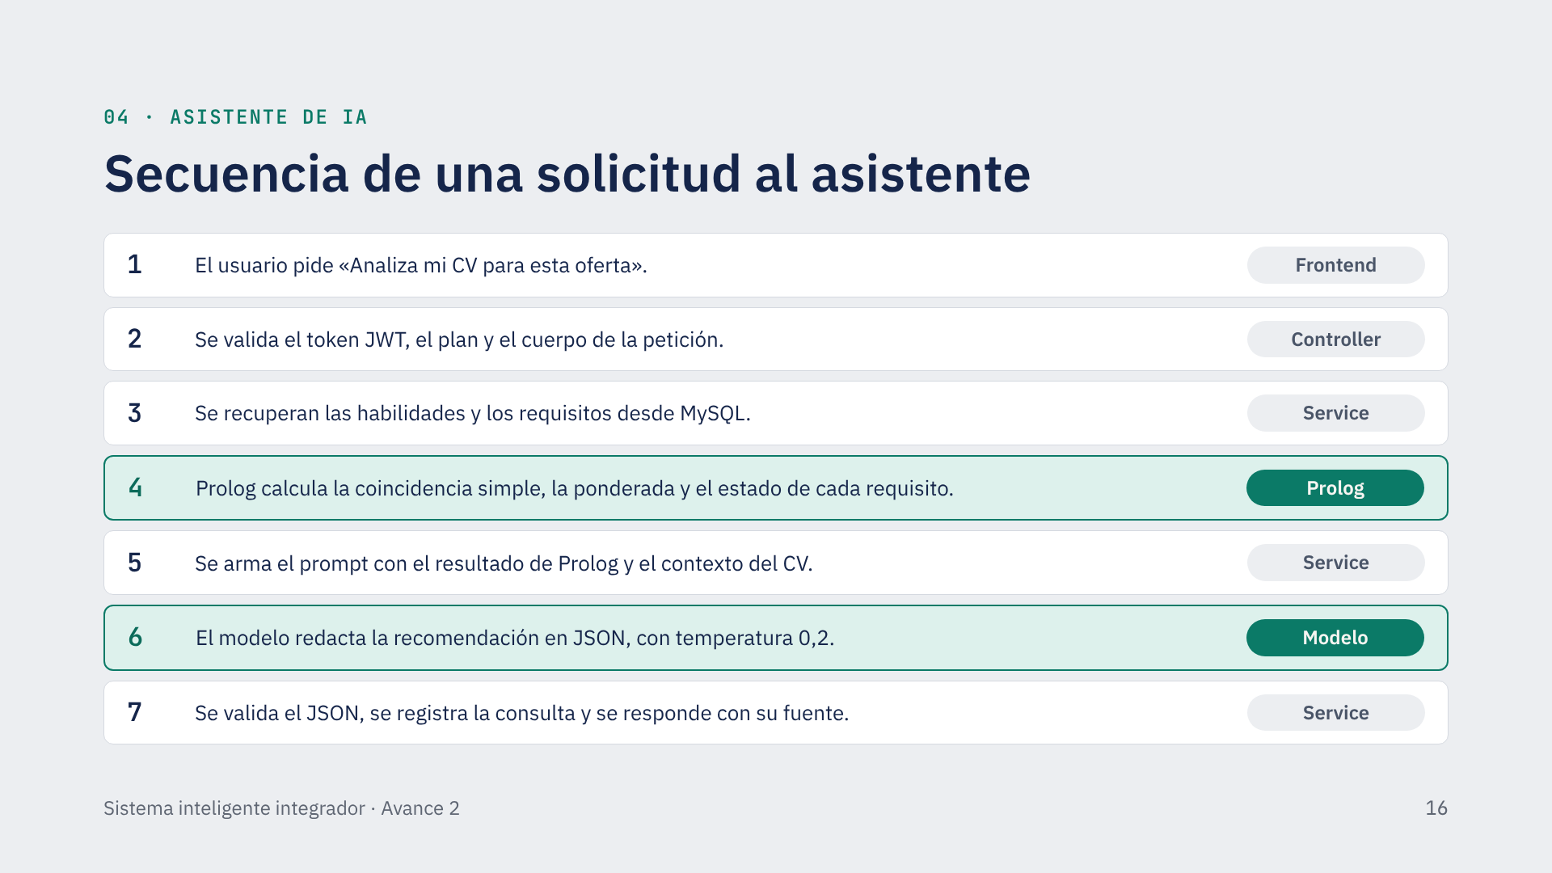
Notes:
Esta es la secuencia de una petición a POST /api/asistente/compatibilidad. Los pasos marcados en verde son los dos componentes de IA. Prolog funciona como un servicio HTTP interno: recibe las habilidades y los requisitos en JSON, los carga como hechos y devuelve el resultado. Si la API key de OpenAI no está configurada, el asistente responde 503 y el resto de la plataforma sigue funcionando. Cada consulta se guarda con su latencia, lo que sirve para controlar el plan y para las métricas.

Slide 17
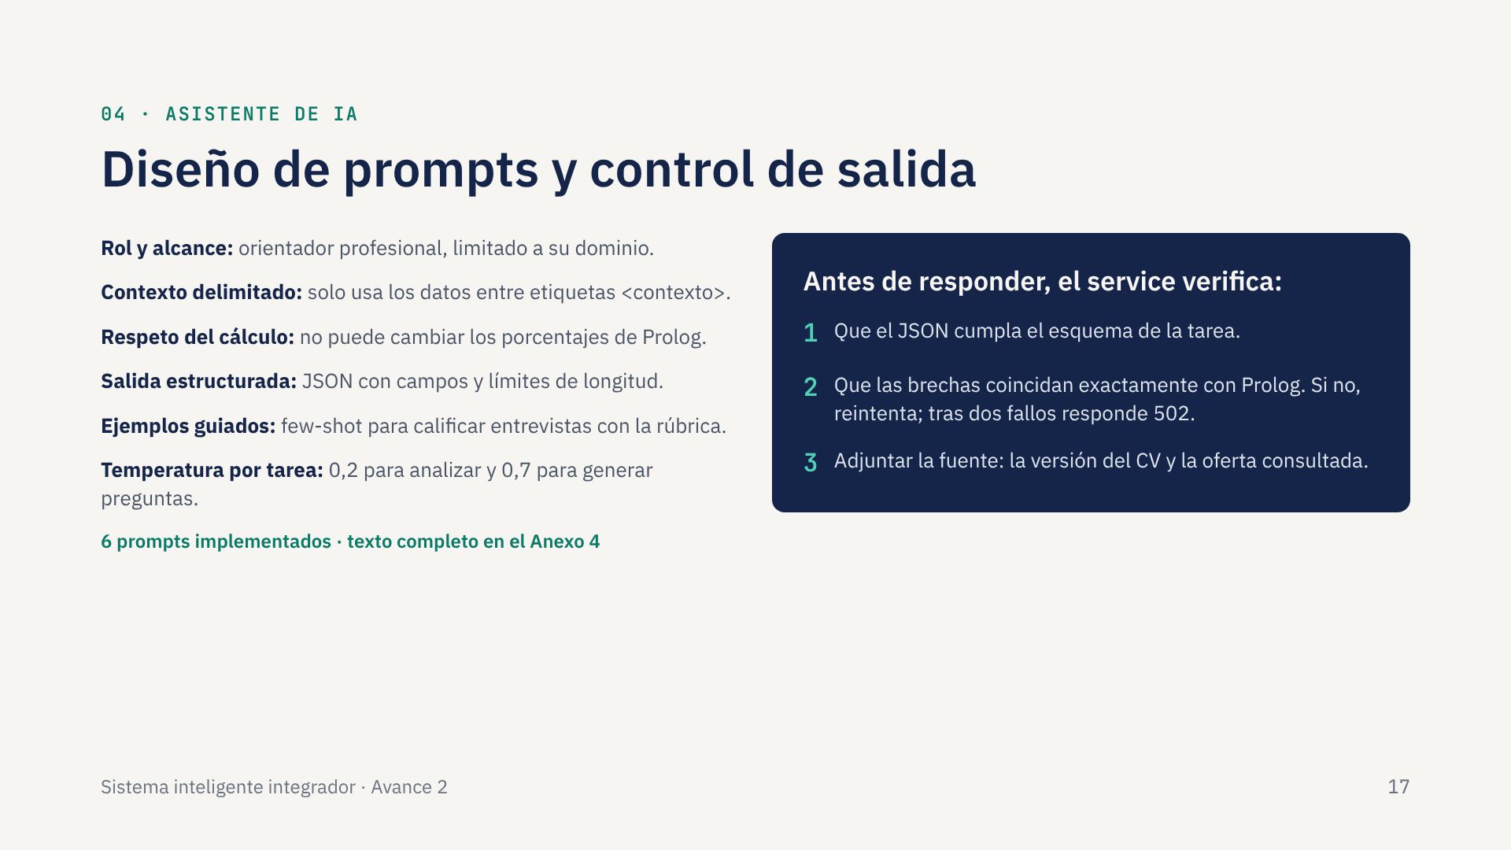
Notes:
Los prompts se diseñaron para que las respuestas sean correctas, verificables y procesables. Delimitar el contexto reduce las alucinaciones, es decir, afirmaciones que no están en los datos. Los seis prompts son: compatibilidad CV–oferta, análisis del currículum, preguntas de entrevista, evaluación de respuesta, consulta libre y detección de requisitos. Gracias a los tres controles de salida, la parte verificable de cada respuesta no depende del comportamiento del modelo generativo.

Slide 18
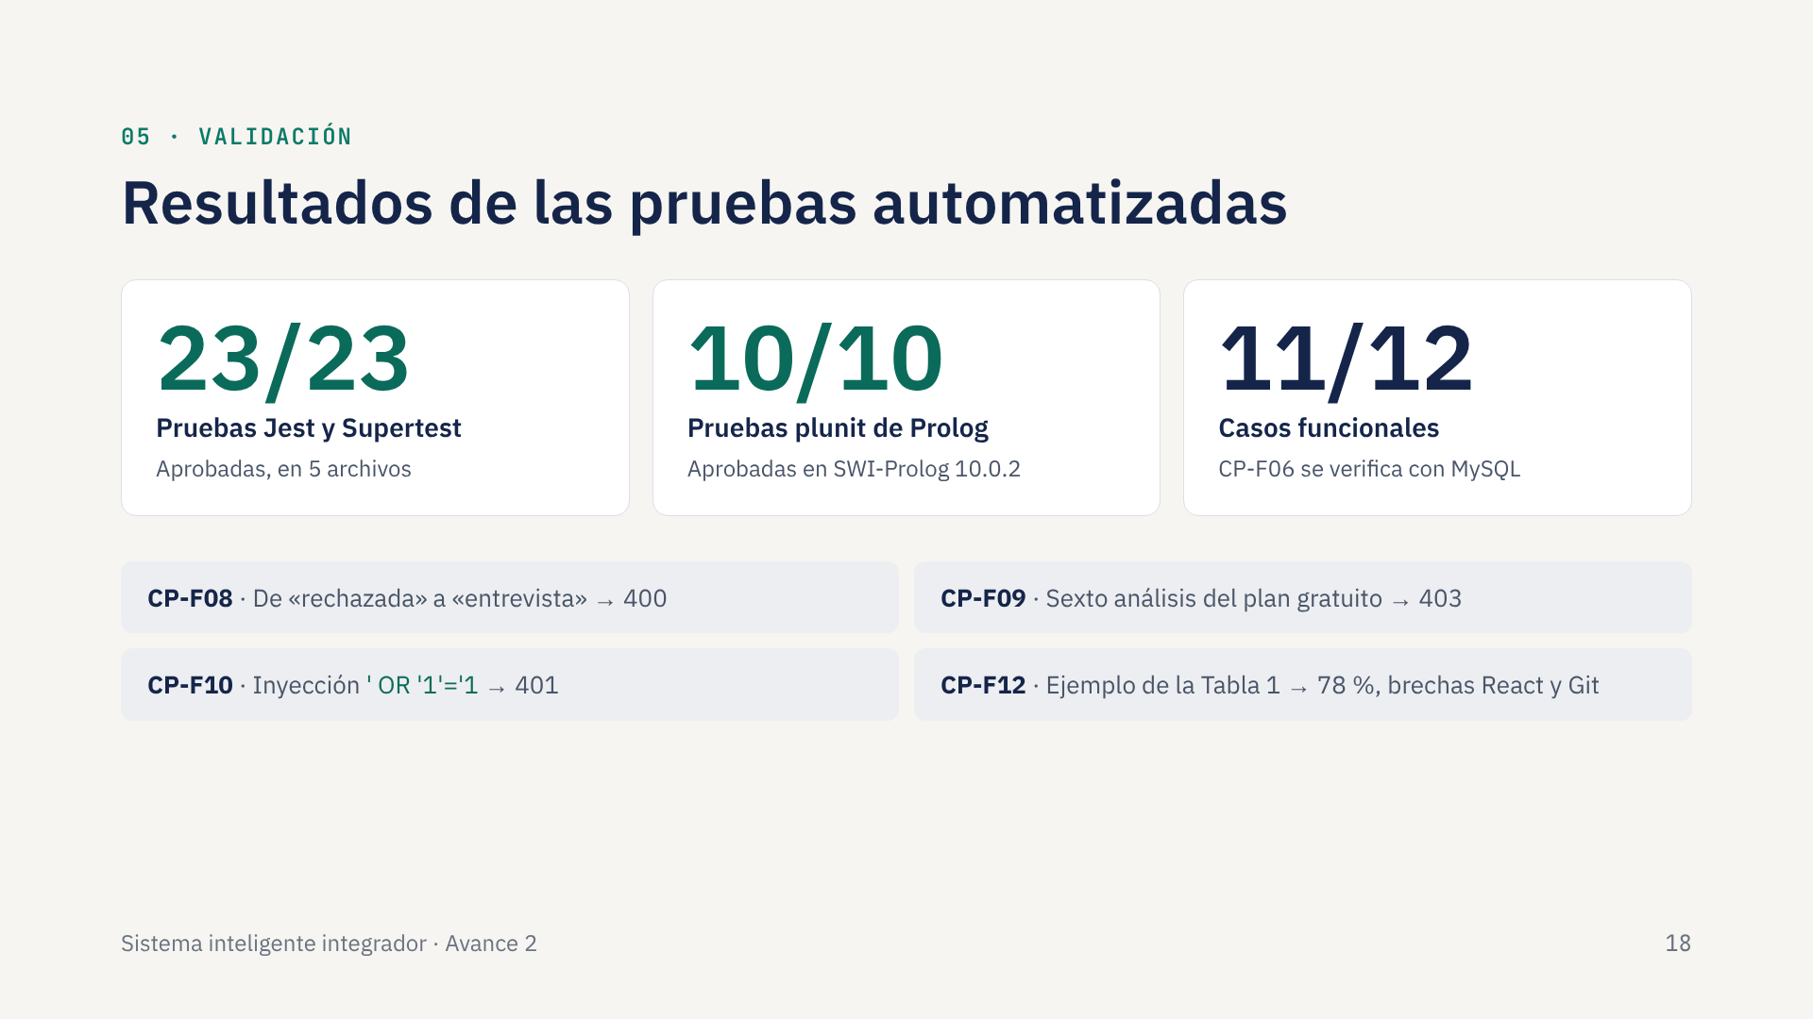
Notes:
La validación tiene tres niveles. Primero, las pruebas funcionales con Jest y Supertest: 23 pruebas aprobadas; en ellas la base de datos y la API de IA se reemplazan por mocks. Segundo, diez pruebas del motor Prolog con plunit, todas aprobadas. Tercero, las métricas sobre las respuestas del asistente. De los 12 casos funcionales del informe, 11 están aprobados y el CP-F06, la numeración de versiones del CV, depende del bloqueo FOR UPDATE de MySQL y se verifica con la base de datos instalada.

Slide 19
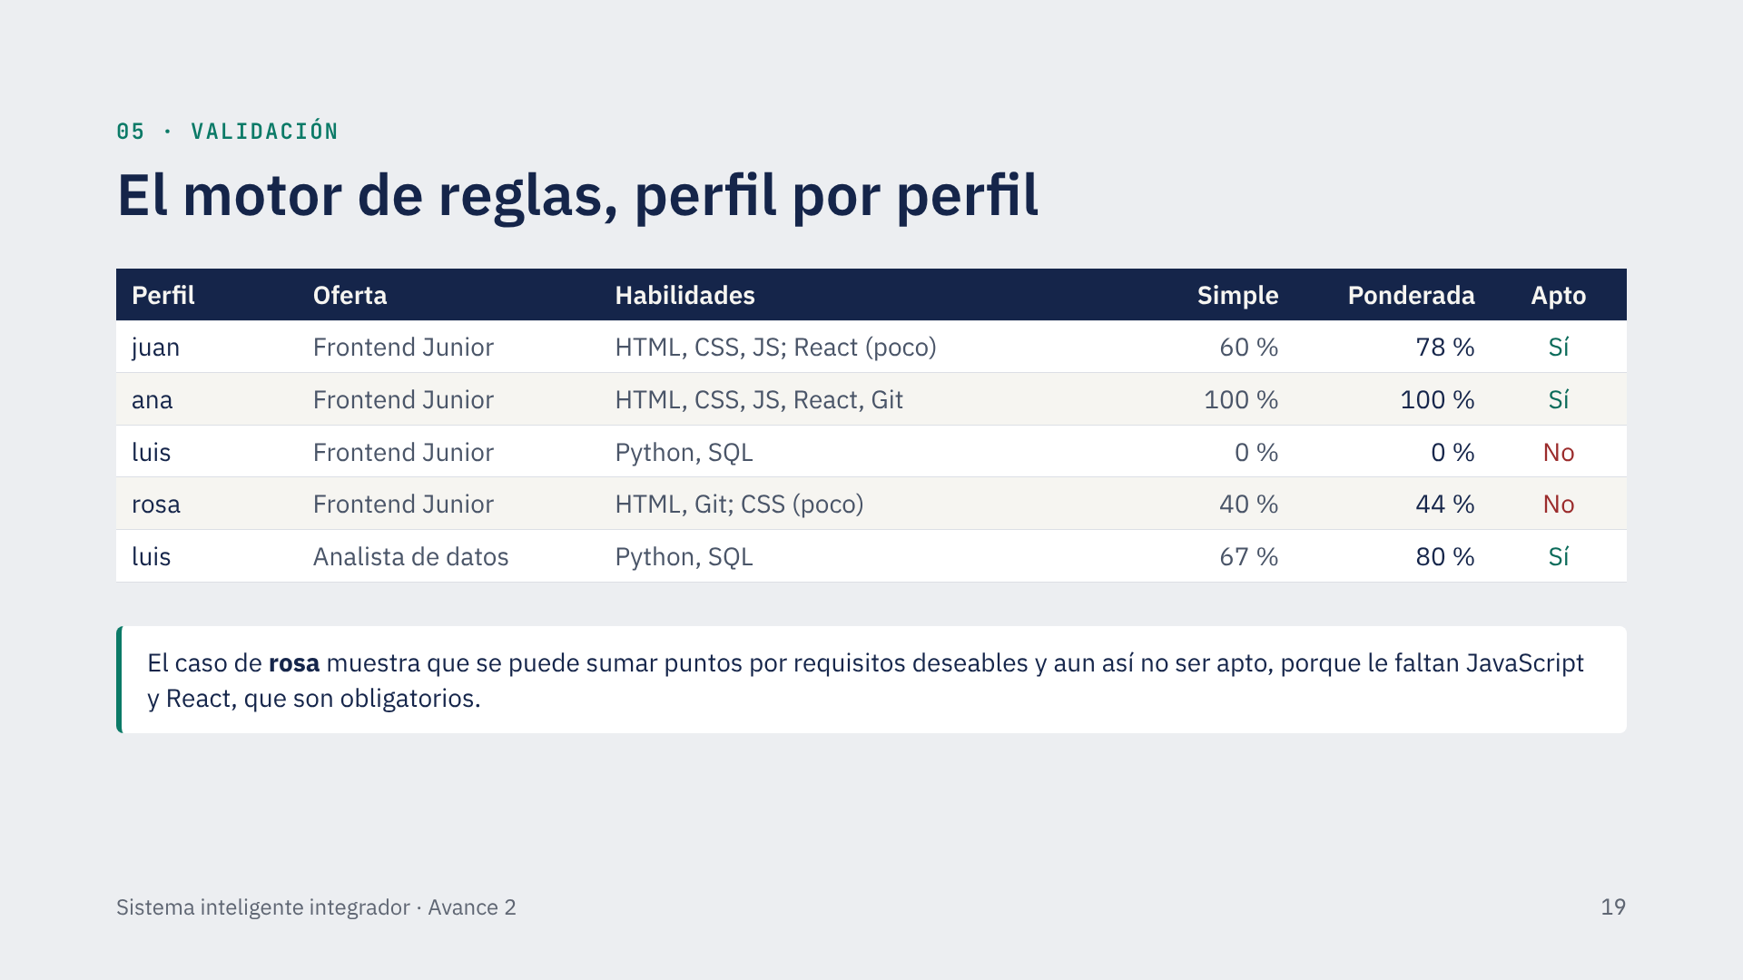
Notes:
Probamos las reglas con cinco perfiles y dos ofertas. El perfil completo llega al 100 %, el perfil sin relación con el puesto obtiene 0 % y no es apto, y el mismo perfil de luis sí es apto para la oferta de analista de datos. «Apto» significa que registra todos los requisitos obligatorios, aunque sea con nivel bajo. También se comprobó que un usuario sin habilidades obtiene 0 % y que una oferta sin requisitos no produce resultado.

Slide 20
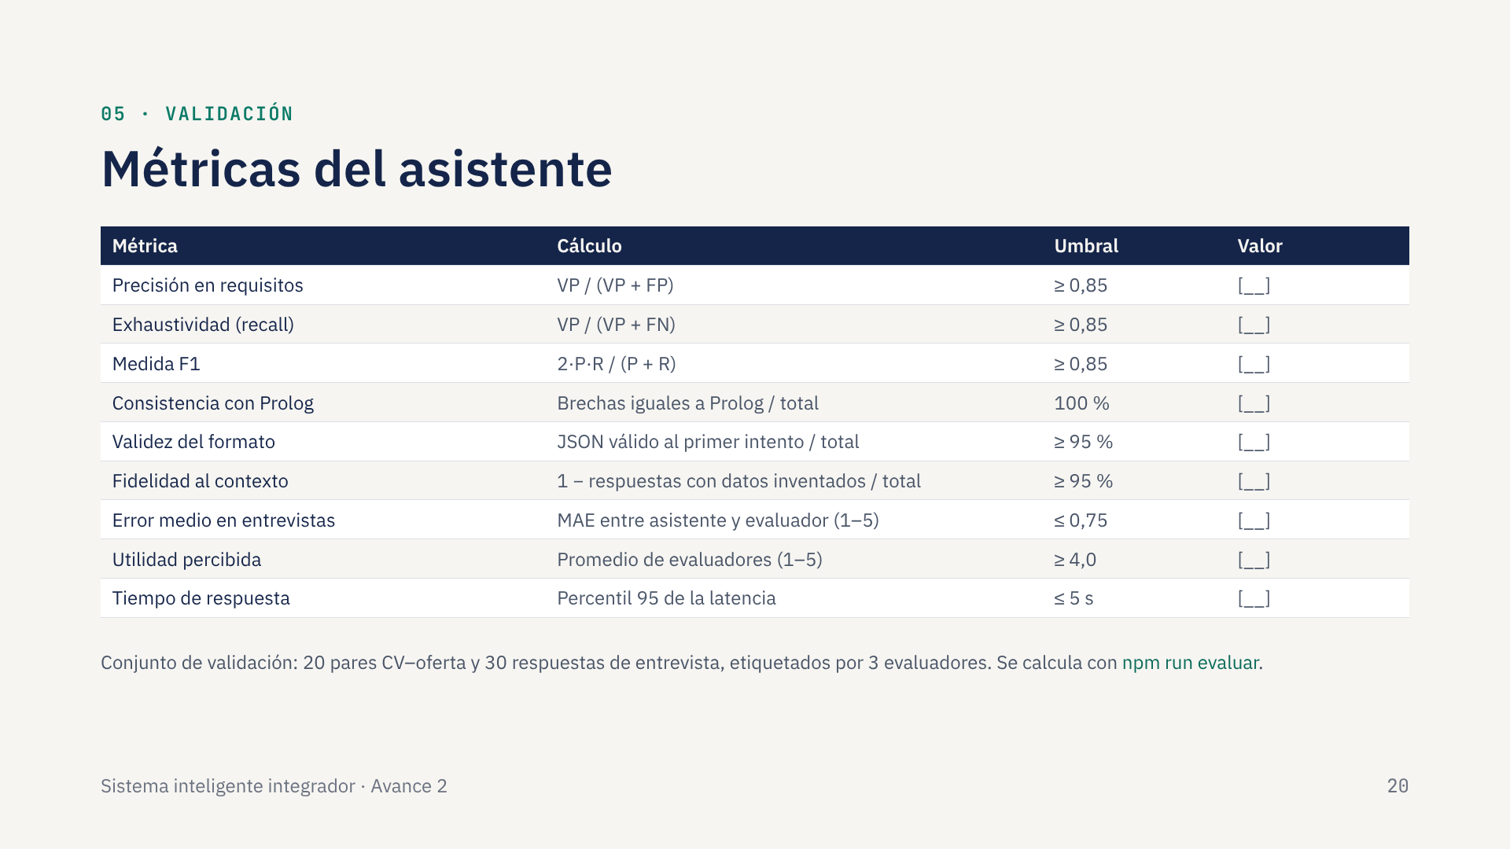
Notes:
Para evaluar las respuestas del asistente definimos nueve métricas con su umbral de aceptación. Precisión, exhaustividad y F1 miden cómo el modelo interpreta el texto libre del CV; la comparación posterior la hace Prolog y ya fue validada. La consistencia con Prolog debe ser 100 %, porque el control de salida descarta cualquier respuesta que la contradiga. [Completar la columna Valor con los resultados de npm run evaluar antes de exponer.]

Slide 21
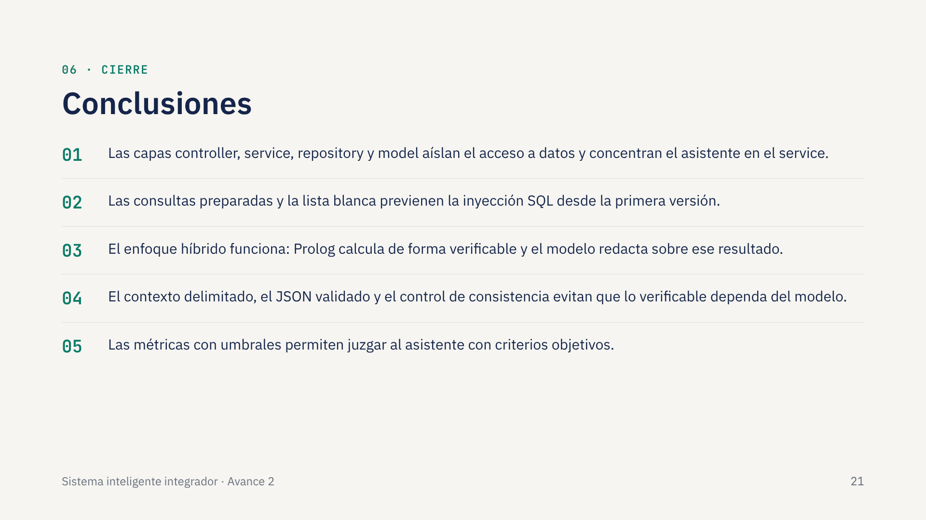
Notes:
Cerramos el segundo avance con cinco conclusiones: la arquitectura en capas funcionó para implementar el núcleo, la seguridad de datos se aplicó desde el inicio, el enfoque híbrido resultó adecuado, el diseño de prompts mantiene bajo control la parte verificable y el reporte de validación define criterios objetivos para evaluar al asistente.

Slide 22
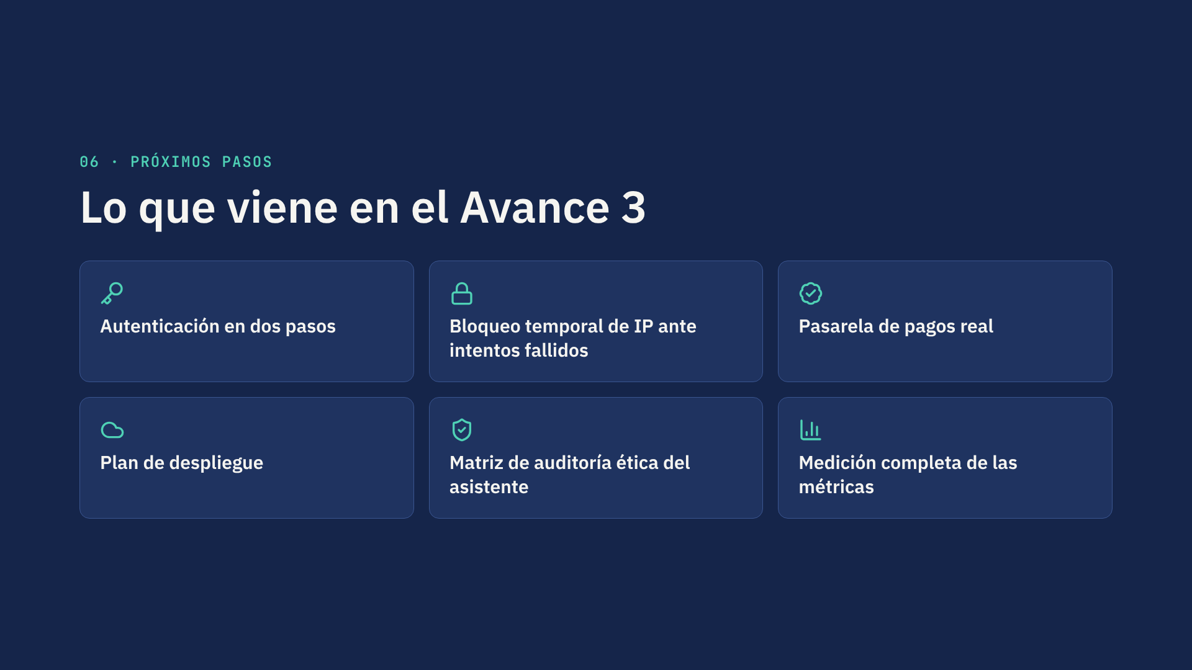
Notes:
Para el tercer avance quedan la autenticación en dos pasos, el bloqueo temporal de IP, la integración con una pasarela de pagos real, el plan de despliegue y la matriz de auditoría ética del asistente. También se completará la medición de las métricas con el conjunto de validación.

Slide 23
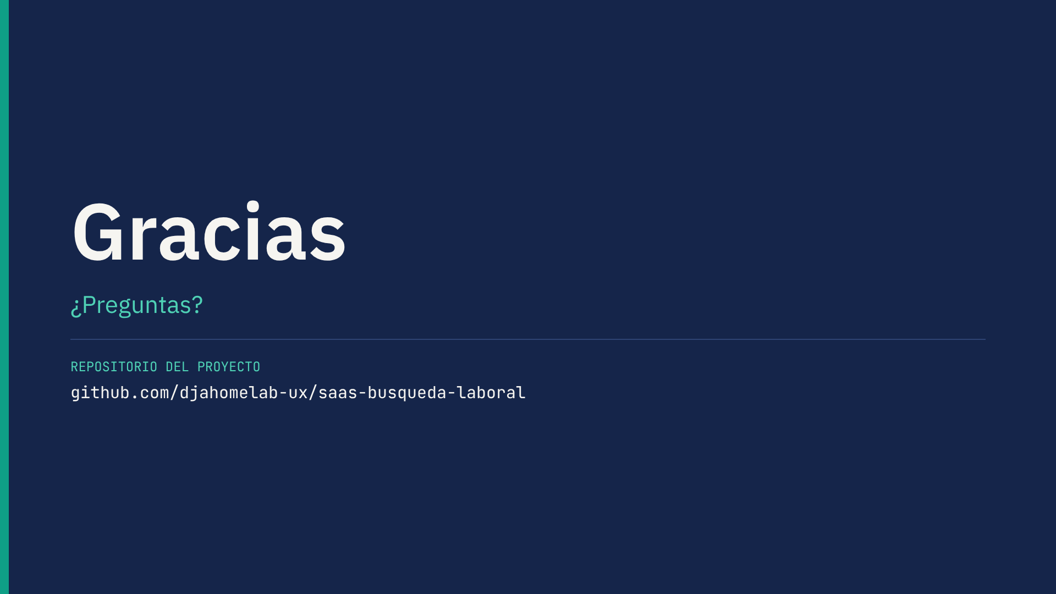
Notes:
Gracias por su atención. El código completo, el informe y las instrucciones para ejecutar el proyecto están en el repositorio de GitHub.

